Slide 1









A. Khởi động
những bảo bối thần kì
Nếu là một nhà phát minh, em muốn chế tạo sản phẩm khoa học gì cho tương lai? Em có thể mô tả đôi nét về sản phẩm đó cho cả lớp cùng theo dõi.

Slide 2


Bài 3-Tiết 29.30.31:
Truyện khoa học viễn tưởng
KĨ NĂNG ĐỌC

Slide 3

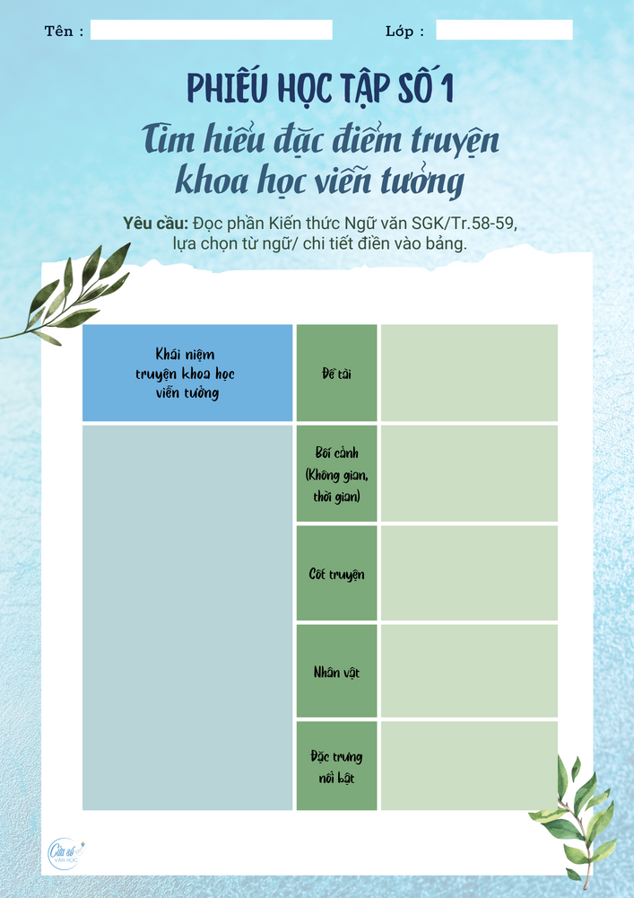


A. tri thức truyện khoa học viễn tưởng
THINK - PAIR - SHARE
Đọc phần Kiến thức Ngữ văn
và hoàn thành PHT 1
Think: làm việc cá nhân trong 5 phút
Pair: Trao đổi kết quả với bạn bên cạnh theo cặp trong 1 phút
Share: Chia sẻ với cả lớp khi GV mời

Slide 4



Bảng kiểm kĩ năng tìm hiểu đặc điểm thể loại truyện khoa học viễn tưởng
Tiêu chí | Có | Không
Trình bày được những thông tin ngắn gọn về thể loại truyện khoa học viễn tưởng
Liệt kê được những đề tài của truyện khoa học viễn tưởng
Nêu được đặc điểm không gian và thời gian của truyện khoa học viễn tưởng
Chỉ ra những đặc điểm cốt truyện của thể loại truyện khoa học viễn tưởng
Trình bày được đặc điểm nhân vật của truyện khoa học viễn tưởng
Chọn từ khóa, cụm từ cốt lõi để trình bày, không chép lại đoạn văn

Slide 5


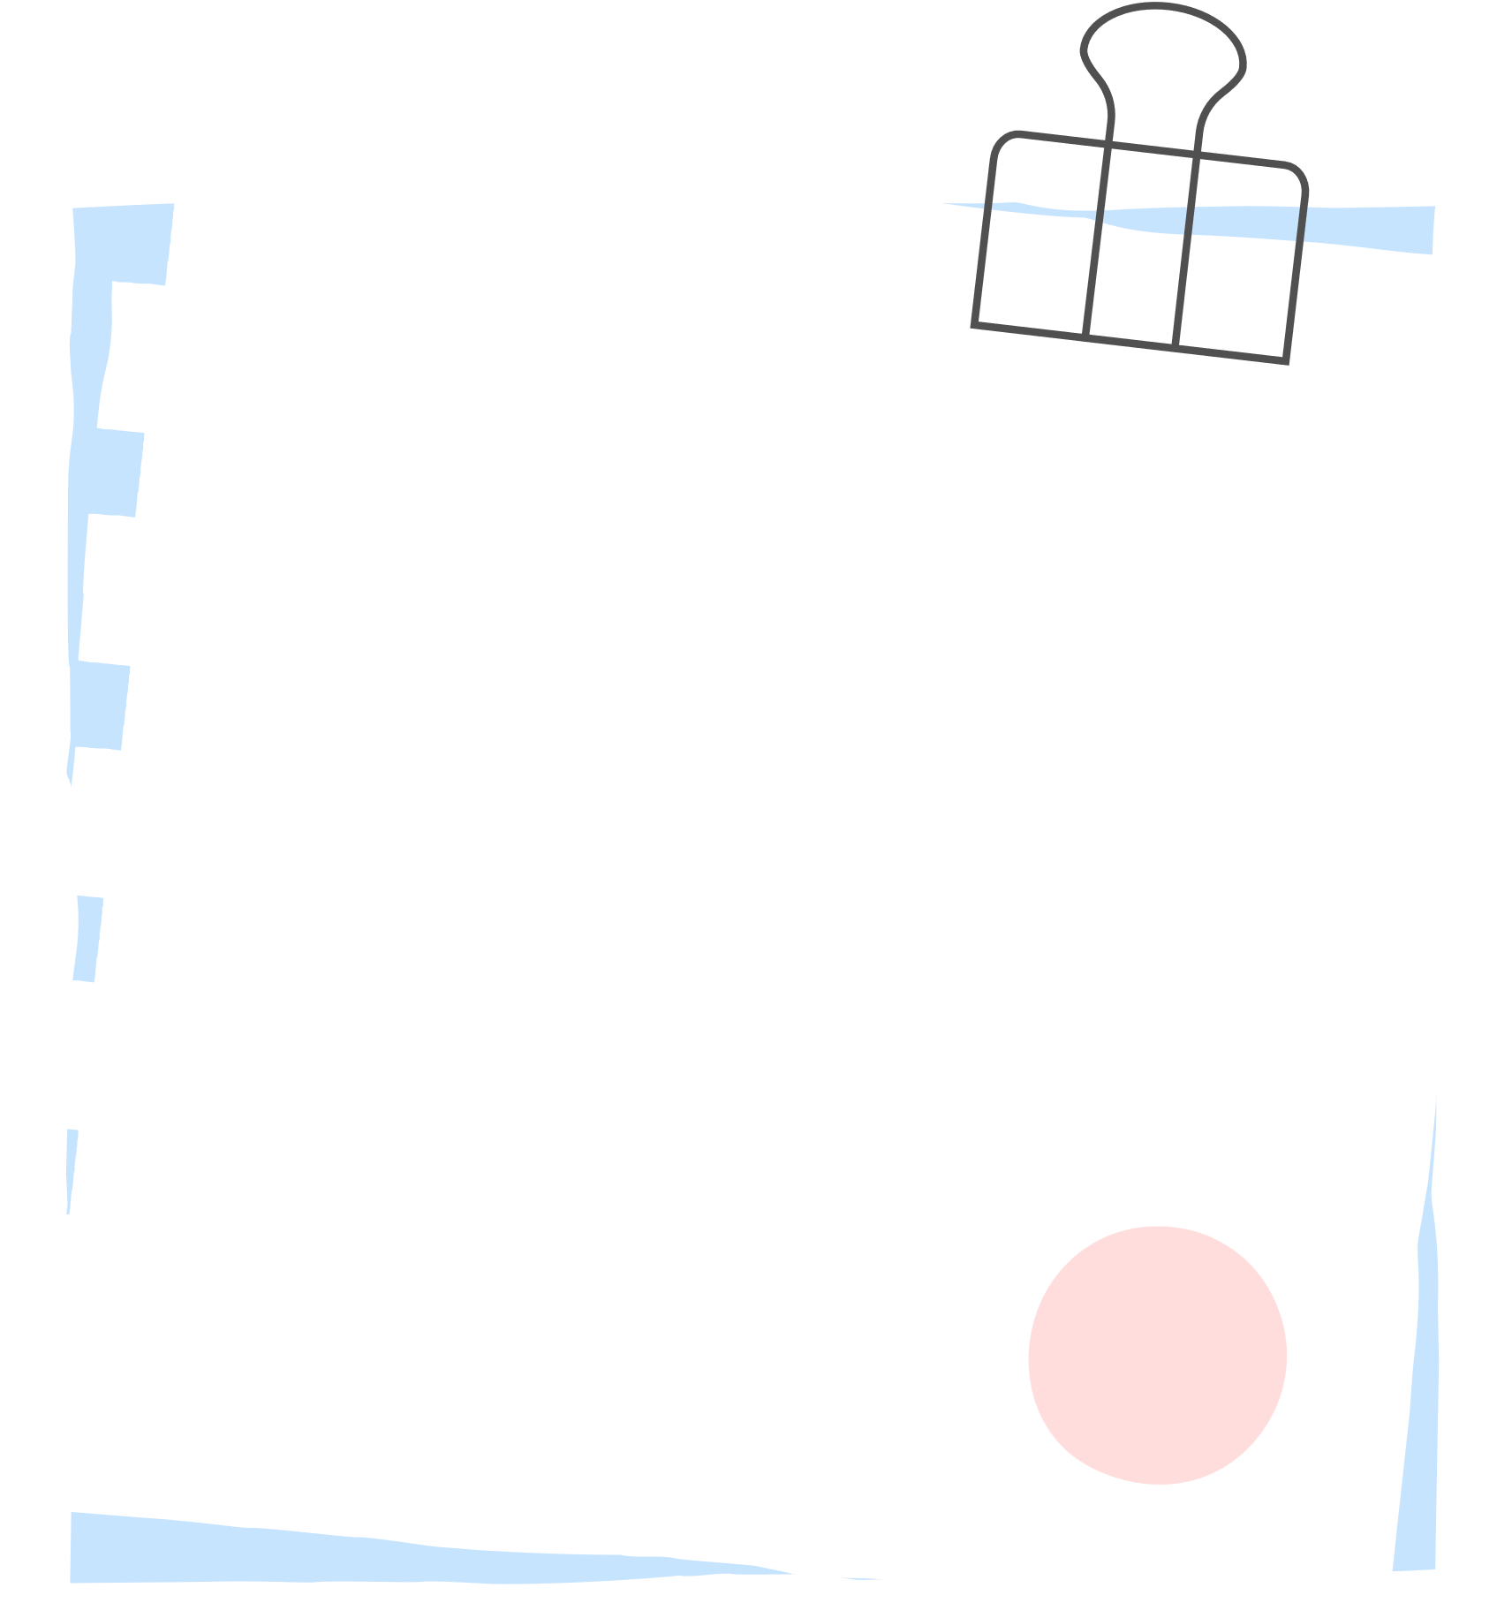

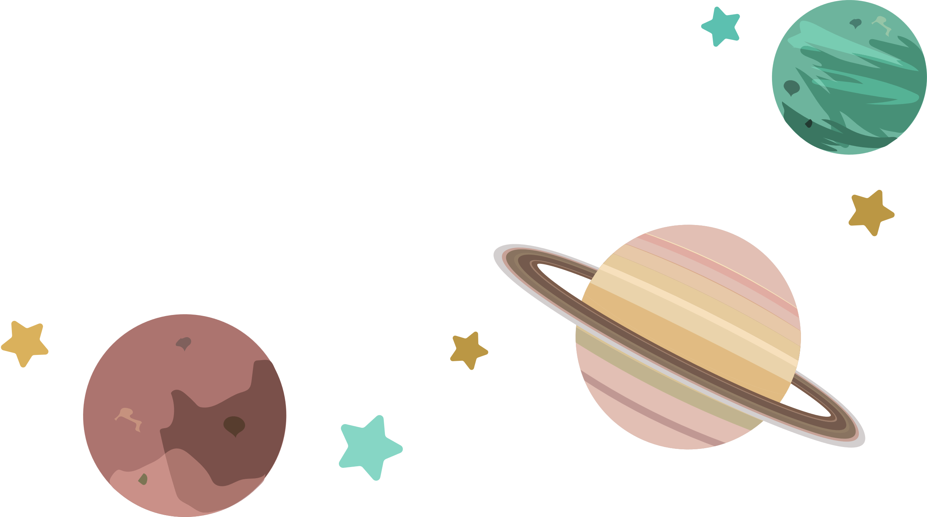
A. tri thức truyện khoa học viễn tưởng
1.Khái niệm
Truyện khoa học viễn tưởng là loại tác phẩm viết về thế giới tương lai dựa trên sự phát triển của khoa học dự đoán, thường có tính chất li kì.
Truyện khoa học viễn tưởng thường sử dụng cách viết lô-gíc nhằm triển khai những ý tưởng về viễn cảnh hay công nghệ tương lai.

Slide 6

A. tri thức truyện khoa học viễn tưởng
2. Một số yếu tố của truyện khoa học viễn tưởng
Đề tài | Đa dạng, phong phú thường gắn với các phát minh KHCN
Bối cảnh (Không - thời gian) | Mang tính giả định
Cốt truyện | Bắt đầu từ những sự kiện có thật gắn với các sự kiện khoa học và công nghệ; các tình huống bất ngờ, đột ngột, li kì, đặc biệt
Nhân vật | Người thông thái, các nhà khoa học
Đặc trưng nổi bật | Có cơ sở khoa học Kết hợp tưởng tượng phong phú, bay bổng

Slide 7

A. tri thức truyện khoa học viễn tưởng
Truyện khoa học viễn tưởng và truyện giả tưởng có phải là các tên gọi khác nhau về một thể loại sáng tác của văn học không? Chỉ ra nét tương đồng giữa chúng.

Slide 8


A. tri thức truyện khoa học viễn tưởng
2. Một số yếu tố của truyện khoa học viễn tưởng
Lưu ý:
Truyện khoa học viễn tưởng và truyện giả tưởng không giống nhau vì truyện giả tưởng không dựa trên cơ sở khoa học (trí tuệ nhân tạo, công nghệ sinh học, không gian vũ trụ,…).

Slide 9
A. tri thức truyện khoa học viễn tưởng
2. Một số yếu tố của truyện khoa học viễn tưởng
Lưu ý:
Nét tương đồng giữa truyện khoa học viễn tưởng và truyện giả tưởng là tác phẩm sử dụng hoặc toàn bộ, hoặc nhiều chi tiết không thực, được tạo dựng bởi trí tưởng tượng và giả thuyết của tác giả, thể hiện ước mơ và khát vọng của con người,…

Slide 10









B. KHÁM PHÁ VĂN BẢN”Bạch tuộc”
( Giuyn Vec –nơ)
Chuẩn bị đọc
Khám phá đại dương
Các nhà khoa học nhận định rằng sự sống đầu tiên trên Trái Đất này sinh từ đại dương. Nhận định đó gợi cho em những suy nghĩ gì?

Slide 11
C. KHÁM PHÁ VĂN BẢN
1.CHUẨN BỊ ĐỌC
Khám phá đại dương
Thử nhắm mắt và tưởng tượng nếu em tham gia một chuyến du hành khám phá đại dương, em sẽ hình dung ra những hình ảnh nào? Hãy chia sẻ với các bạn hành trình trong tưởng tượng của mình.

Slide 12




2. ĐỌC VĂN BẢN
Đọc diễn cảm phân vai văn bản Bạch tuộc
Bảng kiểm kĩ năng đọc diễn cảm
Tiêu chí | Đạt | KĐ
Đọc trôi chảy, không bỏ từ, thêm từ.
Đọc to, rõ bảo đảm trong không gian lớp học, cả lớp nghe được.
Tốc độ đọc phù hợp.
Sử dụng giọng điệu khác nhau để thể hiện được cảm xúc của người kể chuyện đối với nhân vật, sự việc.

Slide 13


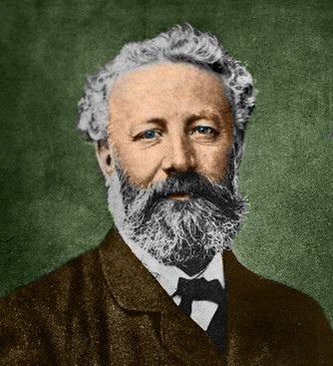
3. ĐỌC HIỂU VĂN BẢN
3.1. Giới thiệu tác giả và tác phẩm
Sinh ra trong một gia đình luật sư ở TP cảng Nantes phía tây nước Pháp
Giuyn Véc-nơ (1828 – 1905)

Slide 14



3. ĐỌC HIỂU VĂN BẢN
Tác phẩm và vị trí đoạn trích
3.1. Giới thiệu tác giả và tác phẩm
47 chương, kể về chuyến phiêu lưu dưới đáy đại dương của giáo sư Pi-e A-rôn-nác, chuyên gia nghiên cứu về tự nhiên và hai cộng sự của ông trên con tàu ngầm No-ti-lớt của thuyền trưởng Nê-mô.
Hai vạn dặm dưới biển

Slide 15
3. ĐỌC HIỂU VĂN BẢN
Tác phẩm và vị trí đoạn trích
3.1. Giới thiệu tác giả và tác phẩm
Văn bản "Bạch tuộc"
Khi tham gia chuyến hành trình trên biển dài ngày, bất đắc dĩ giáo sư và các cộng sự bị bắt làm tù nhân trên chiếc tàu của thuyền trưởng Nê-mô. Một thế giới kì thú của đại dương đã hiện ra thông quan hàng loạt cuộc phiêu lưu của đoàn thám hiểm: chuyến đi săn dưới đáy biển, thoát khỏi cá mập nguy hiểm, chạy trốn những người thổ dân,...Chiến đấu với những con bạch tuộc khổng lồ là một trong những cuộc phiêu lưu đó.

Slide 16

3. ĐỌC HIỂU VĂN BẢN
Giải mã
“Bạch Tuộc”
Giải mã
“Bạch Tuộc”
3.2. Đọc hiểu văn bản
Hoạt động 4 nhóm
Các nhóm bốc thăm thẻ gợi ý để giải mã văn bản
Thời gian thảo luận: 20 phút
Thời gian trình bày 2 phút/ nhóm.

Slide 17


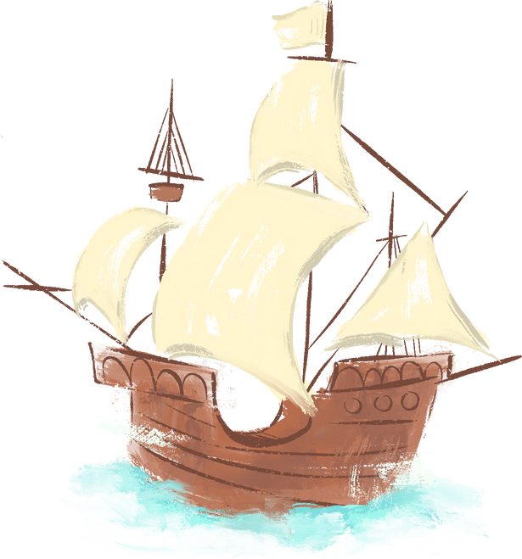

3. ĐỌC HIỂU VĂN BẢN
3.2. Đọc hiểu văn bản
b. Bối cảnh không gian
a. Đề tài, chủ đề
Đề tài: Khám phá đại dương đầy bí ẩn
Chủ đề: Khao khát chinh phục và khám phá thế giới bí ẩn dưới đáy đại dương bằng ý chí cũng như những phát kiến khoa học vĩ đại của con người.
Trên đại dương mênh mông
Dưới đáy biển sâu
--> Hoành tráng và bí hiểm

Slide 18
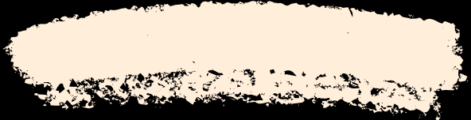




3.2. Đọc hiểu văn bản
c. Sự kiện và cốt truyện
Sự kiện
Cốt truyện
Tàu No-ti-lớt gặp và chiến đấu với những con quái vật bạch tuộc khổng lồ ở quần đảo Lu-cai.
Tình huống giáp chiến của thủy thủ tàu No-ti-lớt với những con quái vật bạch tuộc
=> Gay cấn và hồi hộp

Slide 19

3.2. Đọc hiểu văn bản
Trình tự sự việc
1
2
Tàu No-ti-lớt lặn xuống sâu dưới đáy biển và gặp những con bạch tuộc khổng lồ. Con tàu không thể nhúc nhích.
Thuyền trưởng quyết định cho tàu nổi lên và giáp chiến với lũ bạch tuộc.
3
4
Lũ bạch tuộc chiến bại nhưng thuyền trưởng Nê-mô mất đi một “người đồng hương của mình”.
Cuộc chiến đấu căng thẳng và đầy hiểm nguy.

Slide 20


3.2. Đọc hiểu văn bản
Nhiệm vụ
Phụ trách con tàu ngầm khám phá đáy đại dương
Hành động, suy nghĩ
Nhìn lũ bạch tuộc, thống nhất với thuyền phó.
Quyết định giáp chiến tiêu diệt bạch tuộc.
Lấy rìu chặt đứt phăng cái vòi khủng khiếp của con bạch tuộc.
Kêu lên, hành động ngay lập tức (nhảy vọt ra ngoài) khi con quái vật nhấc bổng 1 thủy thủ.
Cắm phập lưỡi rìu vào mồm quái vật để cứu Nét
Lặng người nhìn xuống biển cả.
d. Nhân vật thuyền trưởng Nê-mô

Slide 21
3.2. Đọc hiểu văn bản
Nhiệm vụ
Hành động, suy nghĩ
Qua đánh giá của nhân vật khác (giáo sư)
d. Nhân vật thuyền trưởng Nê-mô
Giáo sư: Mấy hôm không gặp Nê-mô, cảm thấy thuyền trưởng lạnh lùng

Slide 22
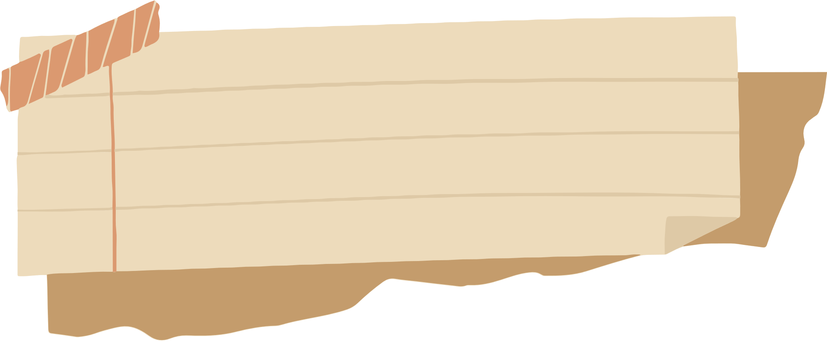
3.2. Đọc hiểu văn bản
Nhận xét: Thuyền trưởng bản lĩnh, quyết đoán, dũng cảm, giàu tình yêu thương và tình thần đồng đội.
d. Nhân vật thuyền trưởng Nê-mô

Slide 23


3.2. Đọc hiểu văn bản
e. Các yếu tố tưởng tượng, khoa học và thông điệp
Yếu tố khoa học
Tác giả đưa ra những miêu tả về thiên nhiên như: từ đáy biển nổi lên những mỏm đá lớn dựng đứng, phủ đầy những loài tảo khổng lồ.
Kể ra một số thiết bị trên tàu với đặc điểm và chức năng phù hợp logic, là thành tựu của các môn khoa học như: các loại súng bắn, tàu chạy bằng chân vịt, khả năng lặn sâu và chiến đấu của con tàu,...

Slide 24
3.2. Đọc hiểu văn bản
Yếu tố tưởng tượng
e. Các yếu tố tưởng tượng, khoa học và thông điệp
Bạch tuộc dài tám mét, mắt màu xanh xám nhìn thẳng không động đậy với tám chân mọc dài gấp đôi thân và luôn uốn cong.
Hai hàm răng bạch tuộc cứng cáp, giống cái mỏ vẹt bằng sừng, nhọn và rung lên bần bật mỗi khi thò ra khỏi mồm.
Thân hình đồ sộ nặng 20, 25 tấn, màu sắc thay đổi từ xám chỉ sang nâu đỏ.
→ Đây là một con bạch tuộc khổng lồ với các bộ phận đáng sợ, đe dọa trực tiếp tới tính mạng của người trên tàu cũng như các sinh vật khác dưới đáy đại dương

Slide 25
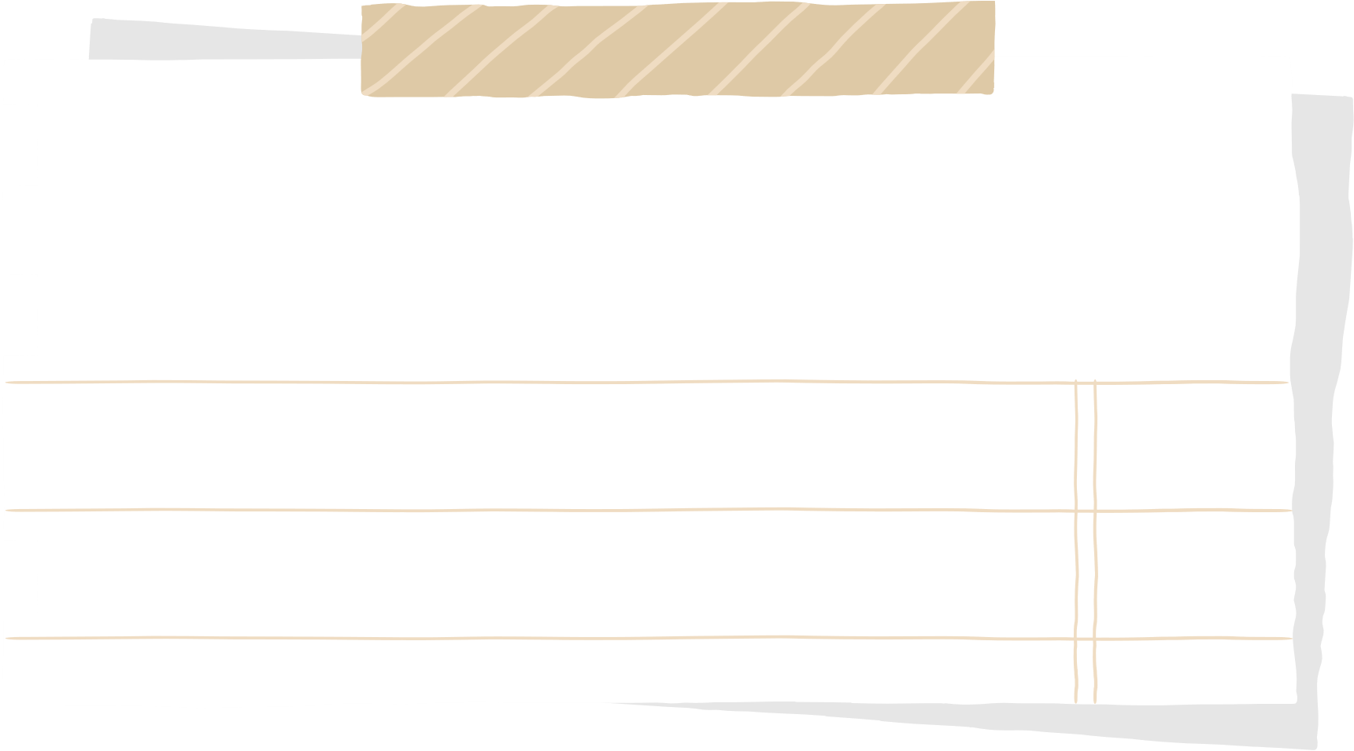
3.2. Đọc hiểu văn bản
e. Các yếu tố tưởng tượng, khoa học và thông điệp
Thông điệp
Câu chuyện tiếp thêm dũng khí, nhắc nhở con người bài học về lòng dũng cảm, kiên cường và tinh thần đồng đội khi gặp những tình huống khó khăn thử thách trong cuộc sống: Chỉ cần kiên trì và đoàn kết cùng chiến đấu, chúng ta sẽ có sức mạnh phi thường để vượt qua hoạn nạn

Slide 26
3.2. Đọc hiểu văn bản
Thời điểm tác phẩm ra đời, bạch tuộc mới chỉ được một số người đi biển bắt gặp. Đối chiếu với những chi tiết miêu tả bạch tuộc kĩ càng trong văn bản, em có suy nghĩ gì về vai trò của trí tưởng tượng với truyện KHVT nói riêng và cuộc sống của con người nói chung?

Slide 27
3.2. Đọc hiểu văn bản
VB không chỉ mang đến hình ảnh 1 cuộc chiến đấu căng thẳng của con người trước những hiểm nguy trên đại dương mà còn cho chúng ta bài học quý giá: Sự dũng cảm và tinh thần đồng đội sẽ giúp con người cùng nhau vượt qua mọi khó khăn. Hãy chia sẻ về 1 kỉ niệm mà em cảm thấy mình đã thể hiện rõ sự dũng cảm/ tinh thần đồng đội trong cuộc sống.

Slide 28
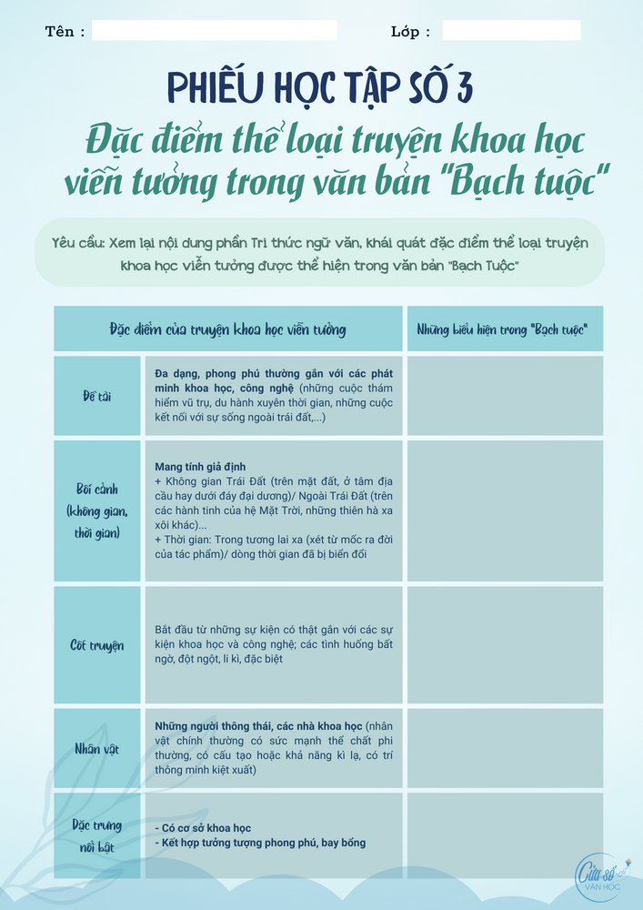

4. LUYỆN TẬP
Hoàn thành PHT 3 trong 7 phút
Khái quát đặc điểm thể loại qua văn bản Bạch tuộc.

Slide 29

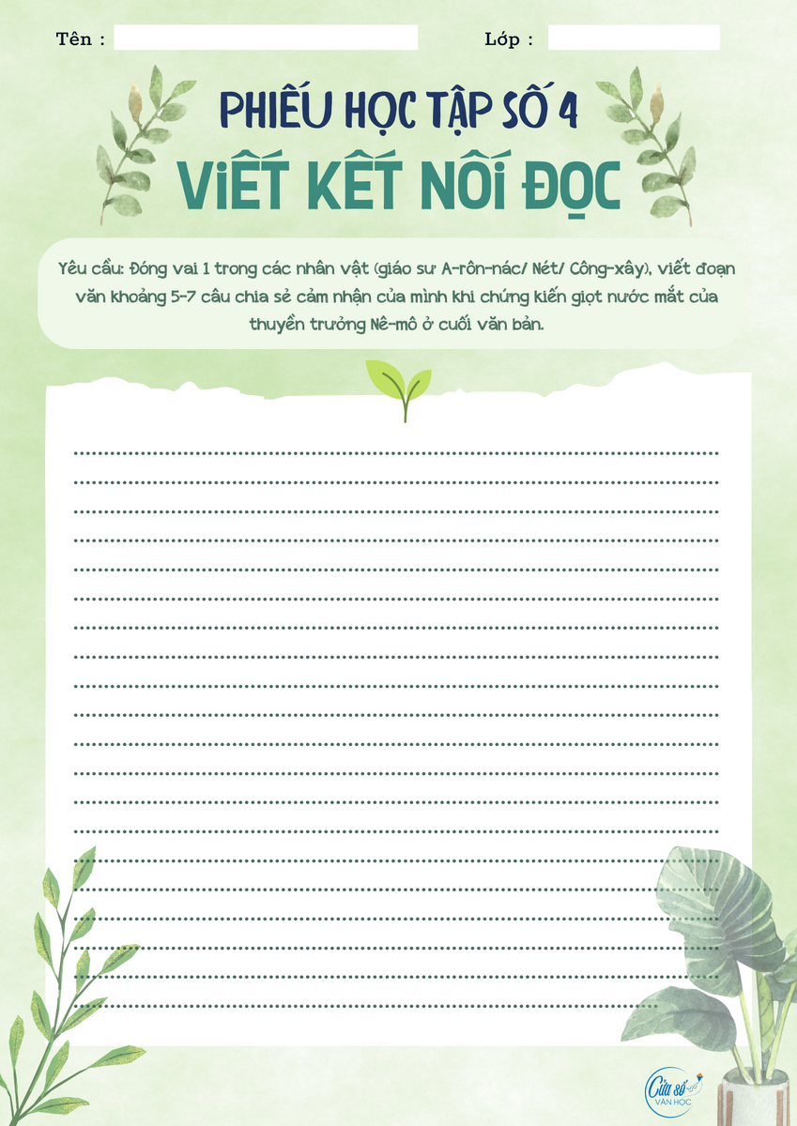
4. LUYỆN TẬP
Hoàn thành PHT 4 trong 7 phút
(lập dàn ý)
Kết nối đọc - viết: Đóng vai 1 trong các nhân vật (giáo sư A-rôn-nác/ Nét/ Công-xây), viết đoạn văn khoảng 5-7 câu chia sẻ cảm nhận của mình khi chứng kiến giọt nước mắt của thuyền trưởng Nê-mô ở cuối văn bản.

Slide 30


5. VẬN DỤNG
Đọc mở rộng văn bản cùng thể loại:
Chất làm gỉ
Khám phá văn bản Chất làm gỉ theo phiếu gợi dẫn (phiếu cá nhân, HS làm bằng bút chì).
Buổi sau báo cáo sản phẩm

